Slide 1
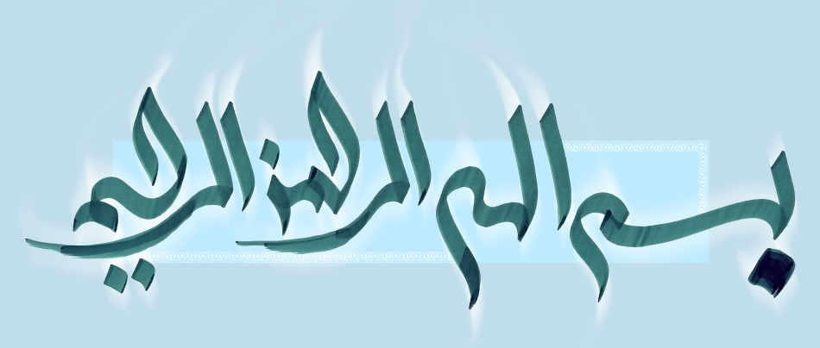

Slide 2
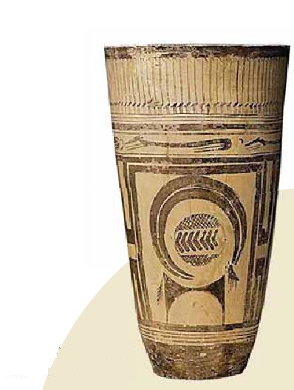
نقش‎مایه بز‎
استاد : ریحانه طالبی

Slide 3
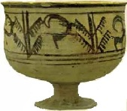
فهرست مطالب
مقدمه
نقش نگاره بز کوهی (دوره تاریخی)
نتیجه گیری
نقش نگاره بز کوهی (آغاز تاریخ)
نقش نگاره بز کوهی (پیش از تاریخ)

Slide 4
تولستوی
هنر؛ عالی‎ترین تجلیات تصور خدا، زیبایی و لذت روحی و معنوی است.
از بدو خلقت همواره هنرمند با خلق اثر تلاش کرده است یک ارتباط بصری با دنیای اطراف و ببیننده برقرار نموده و پیغامی را به مخاطب ارسال نماید.
در طول زمان نوع و کیفیت این ارتباط بصری تغییر نموده و ارزش‎های فرهنگی اعتقادی را نیز در برگرفته است.
نمادهایی همچون نیوری زندگی، خدای باران، نیروی فوق طبیعی، الوهیت، سلطنت، جنگجویی، پیروزی، ازدیاد محصول و باروری
غالب نقوش برجای مانده از ایران باستان نیز بر باورها، عادات، عقاید دینی و اساطیر مبتنی بوده و رابطه معناداری مابین نمادها و اعتقادات و رسوم مذهبی وجود داشته.
در این کار
معنا و مفاهیم سمبولیک نگاره بز کوهی در تاریخ قبل از اسلام تا دوره ساسانیان (بین 900 قبل از میلاد تا 65 میلادی)
گونه‎های شکل‎های ترسیم شده از نقش‎مایه بز بر روی سفالینه‎های پیش از تاریخ ایران و فلات مرکزی ایران

Slide 5
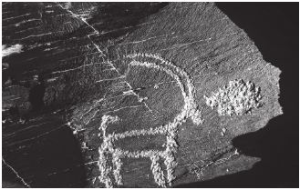
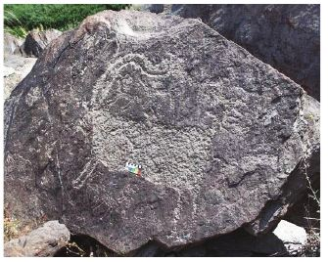
مقدمه
اجداد باستانی ایرانیان در دوران پارینه سنگی، باورها ایده‎ها و اعتقادات خود را بر روی صخره‎ها جایی که زمانی محل اصلی زندگی‎شان بوده است حک می‎کردند. این نگاره‎ها در گذشت هزاران سال بر روی سفالینه‎ها، سازه‎ها و البسه انتقال یافت. و در مراسم آیینی از آن‎ها استفاده گردید.
بز کوهی طرح غالب در میان سنگ‎نگاره‎های به جا مانده از دوران ابتدایی

Slide 6
مقدمه
غالب‎ترین نقش حیوانی توتمی در ایران باستان چهارپایان و به ویژه بز کوهی بوده.
بز در آن دوره نمادی از رب‎النوع، نیوری زندگی خالق انرژی و نگهبان درخت زندگی، خدای باران ، نمادی از ماه به عنوان سرچشمه نزول باران، پیروزی، ازدیاد محصول و باروری بوده است.
نماد بز کوهی بر ظرف سفالینه: ظرف پر از نعمت و محصول دو چندان گردد.
بز نر: نمادی تجمسی از ایزد جنگاوری پیروزی و ارباب حیوانات و اناهیتا است.
اعتقاد مردم: بز کوهی مظهر فرشته‎ای است که خدا به جهت ادامه حیات ان‎ها به زمین فرستاده است. شاخ‎‎های لوزی شکل که لوزی در خط ایلامی ابتدایی نماد تقدس است.
هنرمندان با این اعتقاد که بز فرشته حیات است آن را با کاربری های باروری، باران، آب و پرورش به صورت بصری بر آثار سفالینه و سنگ نگاره‎ها بازنمایی نمودند.
هنرمند ایرانی مهارتی بالا در تجسم و بازنمایی حیوانات دارای شاخ بوده‎اند و در این میان برگردان صورت خدایان آن زمان به صورت اشکال خلاصه شده و گاهاً پیچیده حیوانی از جمله بز به علت تقدس آن بوده است.
زمینه‎های مذهبی، اقتصادی، اجتماعی و سیاسی
افزایش آگاهی مردم باستان از محیط اطراف خود و یافتن علل رخدادها باعث شده است برخی از مفاهیم و پندارهای منسوب شده به نقش بز جایگزین شده و ارزش‎ها و کاربری دیگری جای ان را گرفته باشد.

Slide 7
نقش نگاره بز کوهی
پیش از تاریخ: 1. آغازی 2. میانی 3. پایانی
آغاز تاریخ
دوران تاریخی تا قبل از اسلام

Slide 8
غالب نقوش یافت شده در این دوره خلاصه شده است ونکته قابل توجه شاخ ها بوده است .
فرم انحنا محدب / مقعر/پشت صاف ونیز جهت قرار گیری دم بیان کننده حرکت موضعی بز بوده . در تمامی اشکال شاخ ها با مرز صاف و کنگره ای تصویر شده است. نوع کوتاه وگرد شاخ متعلق به نوع بالغ آن است. تصویر 1/2/3/6/7/8
در بعضی از مواقع تکرار شاخ ها همراه تغییر اندازه جهت بوجود آوردن توهم عمق بوده است .
تکرار عضو پا نیز با همین هدف دیده میشود.
جانمایی خطوط /شیارهای کم عمق/ موازی/ منظم ومستقیم با هدف تمایز بین اهلیت و وحشی بودن آن است. نقوش بز کوهی در یک فرم واقع گرایانه وزیبا تر از متعارف نشانه های سطح عالی تمدن در این دوره بوده است. تصویر 1/9
نکته دیگر عناصر اضافه شده و نامتعارف به طرح است . این عناصر در فضای درون شاخ جانمایی شده که نمادهایی از زمین (تصویر 1/3/5/8)وخورشید(تصویر 1/2/4)
آب(تصویر1/7) است .
پیش از تاریخ
1. شامل یافتن غذا
ذخیره سازی محدود غذا
ساخت ابزارهای سنگی
بزرگ بدون ظرافت شناخت اتش

Slide 9
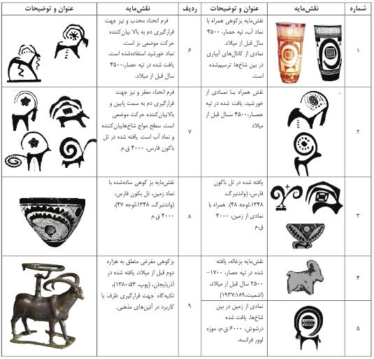
پیش از تاریخ
طرح های یافت شده همراه با نقش بز کوهی؛ 4500 سال قبل از میلاد

Slide 10
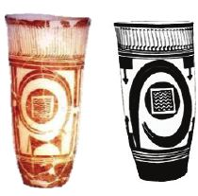
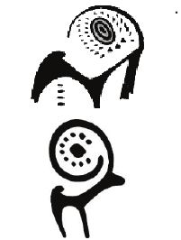
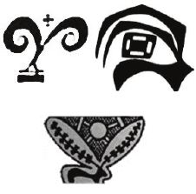
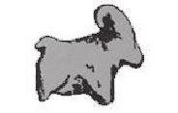
پیش از تاریخ
نمادی از کانال های آبیاری در بین شاخ ها؛ 4500 سال ق. م
نمادی از خورشید: 4500 سال ق. م
نمادی از زمین، 4000 سال ق.م
نقش مایه بزغاله، 2500سال ق.م

Slide 11
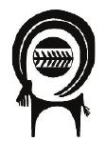
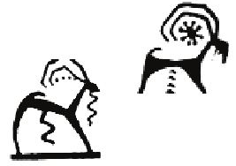
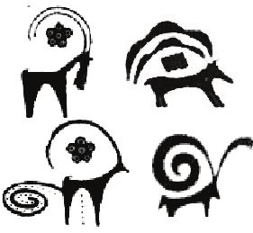
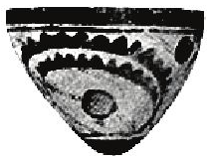
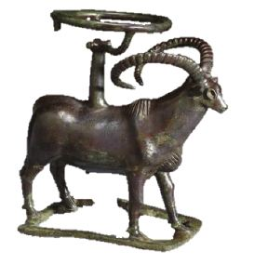
پیش از تاریخ
نمادی از خورشید؛ انحنا محدب و فرم حرکت موضعی بز
نمادی از زمین در بین شاخ ها
نمادی از زمین
نمادی از آب؛ انحنا مقعر و فرم حرکت موضعی بز
تکیه گاه جهت قرار گیری ظرف در مراسم مذهبی

Slide 12
تنوع در ماده بکارفته در این دوره (سفال/ مفرغ/آهن)خارج شدن از شکل طبیعی و بافت در این دوره بسیار دیده میشود. شاخ غالبا بزرگتر از حالت طبیعی ترسیم شده است.(تصویر1)
هاشور نمادی از پشم بز بوده و مستقیم بودن آنبیانگر اهلیت آن میباشد . شاخ ها در برخی از نقش مایه ها حرکت موجی داشته که نمادی از آب است. نوع دیگری که به شکل چاقو تیز کن ساخته شده که بزرگ نمایی در گردن جهت کارکرد بهتر ابزار مورد استفاده قرار گرفته است بز بالدار در حالت جهش و ایستا جهت حمل ونقل تنگ آب است
بطور کلی مشخصه بز کوهی در این دوران گویای سبکی متغیر حضور حرکت است.
دوره میانی
2. شامل اهلی کردن حیوانات
آشنایی با کشاورزی
ایجاد قبیله های کوچک
توسعه زبان تصویر
نقش ها ئ ترکیبی بین انسان و حیوان به ویژه بز کوهی در صحنه های شکار و نیز مراسم آیینی (رقص و پایکوبی ) قابل مشاهده است.

Slide 13
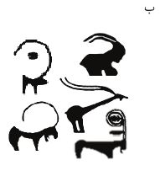
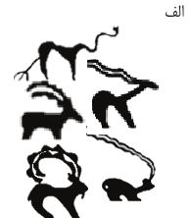
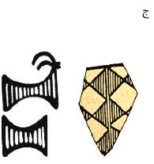
آغاز تاریخ
شاخهایی با ابعاد بزرگتر از معمول
شاخهای بلند مواج نمادی از آب
شکل هندسی ساده شده بز کوهی در سفال

Slide 14
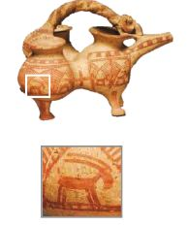
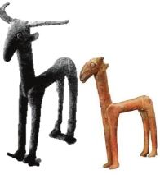
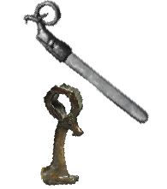
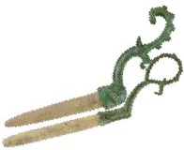
آغاز تاریخ
ظرف سه قلو نقاشی شده با نقش بز
مجسمه بز کوهی متعلق به مارلیک
چاقو تیز کن؛ بز با درجاتی از سادگی
چاقو تیز کن سنگی و برنزی

Slide 15
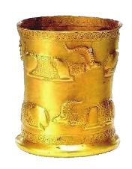
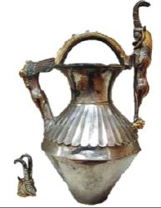
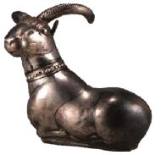
آغاز تاریخ
جام طلایی مارلیک با دو ردیف نقش بز کوهی نشسته
تنگ آب با دسته هایی از بز کوهی
ظرف نقره ای به شکل بز نشسته

Slide 16
اکثر بشقاب ها کاربردی تبلیغاتی دارد که به سایر کشورها که ناظر بر توان نظامی حکمرانان بوده است . به لحاظ معنایی انعکاسی از شکست دشمنان دنیوی و معنوی دارد. قطعات کوچک قالب گیری شده از جنس طلا برای تکه دوزی بر روی لباس ها بکار میرفته است. حالات دیگری که به کرات دیده شده حالت خیز و جهش و ایستایی است که اقتدار گرایانه است ودرجه بالایی از واقع گرایانه را داراست.
نکته قابل توجه به نحوه ی طراحی است و بصورتی که ریتون تعادل داشته ومرکز ثقل آندر تکیه گاه اثر یا زیر گلوی بز قرار گرفته که خود نیاز به دانش نسبتا بالایی از علم هندسه دارد.
دوره پایانی
3.حضورانسان هوشمند آناتومی نزدیک به انسان امروزی ساخت ابزار باظرافت بالا نقاشی بر دیوارههای غارها وحکاکی بر روی صخره هاگرایش به دین ها و توسعه ی باورهای دینی
دراین دوره شاهد گسترش کشاورزی . اختراع چرخ .تکنیک کار با سفال . آشنایی با بافت البسه و ریسندگی تکنیک مهاجرت نیز در این دوره توسعه یافته و نقش موثری در توسعه و انتقال تکنیک ها و حرفه ها و اعتقادات مردم را داشته است.
آثار بدست آمده از این دوره وحکاکی از آثار بجای مانده از عملیات جراحی بر جمجه را نشان میدهد .

Slide 17
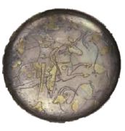
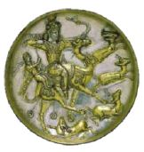
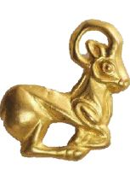
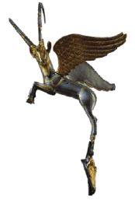
دوره تاریخی
بشقاب طلا و نقره ای با نقش شکار
بشقاب با نقش بهرام گور و ازاده
بز کوهی از جنس طلا برای تکه دوزی روی لباس
دسته یک ظرف به صورت بز کوهی بالدار

Slide 18
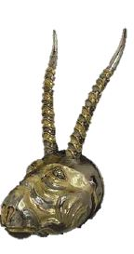
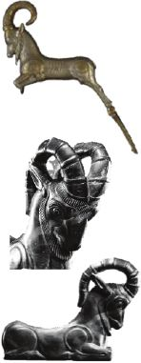
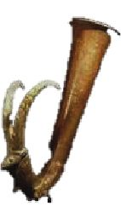
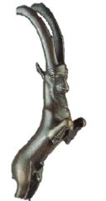
دوره تاریخی
ریتون نقره طلاکاری شده به شکل سر بز کوهی
نقش بز کوهی روی ریتونی با کاربرد ایینی
بز کوهی نقره طلاکاری شده در حال خیز
بز کوهی سنگی به عنوان جای ظرف نوشیدنی در مراسم آیینی

Slide 19
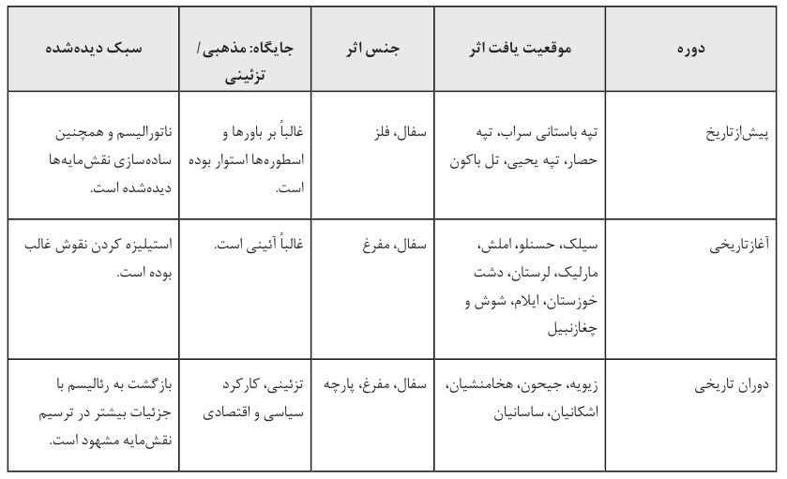
19
نتیجه

Slide 20
نتیجه گیری
ساختار شکلی و فرم نقش‎مایه بز سفالینه

Slide 21
سبک شناسی: 1- سبک واقع گرایانه یا طبیعی2- شیوه انتزاعی - شیوه نمادین
شکل شناسی : نقش مایه بز به شکل تک /بالدار/گروهی
شیوه های نمایش: به رفتارهای دوگانه بز که در جوانی بسیار پر تحرک وماجراجوست و با گذشت زمان به شخصیتی آرام و با وقار تبدیل میشود.
ترکیب بندی شاخص: 1-فضاسازی با اشکال هندسی 2- خلا گریزی
صنعت اغراق در شکل:1- اغراق در شاخ 2-اغراق دردست وپاها3-اغراق در دم
شیوه های نمایش شاخ ها و ریش : 1- شاخ های عمودی پیچ دار 2- شاخ های قوسی 3 –ارتباط شاخ ها با عناصر دیگر

Slide 22
نقش‎مایه بز
با بررسی های صورت گرفته در مورد یافته های سفالین پیش از تاریخ نقش مایه بز در بیشتر مناطق فرهنگی این دوره در سرزمین های ایران امروزی بدست آمده است. ساغر (جام) شوش یکی از معروفترین سفالینهای پیش از تاریخ است که این نقش مایه به بهترین حالت است . این نقش علاوه بر ظاهر زیبا و چشم نواز دارای بار معنایی و نمادین است و ضمن هماهنگی/ تناسب و ارتباط منطقی با نقوش دیگر در پی دستیابی به هدفی خاص با تکیه بر باورها / اعتقادات و تمایلات انسانی است.

Slide 23
سبک‎شناسی نقش‎مایه بز- واقع‎گرایانه یا طبیعی
نخستین نوع نقش‎مایه‎های بز به سبک واقع‎گرابانه یا طبیعی معروف بوده است.
در این نوع، نقش‎مایه بز به سبک طبیعی کار شده و بدن آن بر عکس عاشور متقاطع بزهای هندسی و مسبک با رنگ یکپارچه پر شده است.
در تصویر جام سفالینی رو می‎بینیم که نگاره بز روی آن نقش بسته است. بدن این جانور از دو مثلث مربوط به هم با اضلاع منحنی تشکیل شده است. انحنای پشت جانور ادامه حرکت زیبای منحنی شاخ‎هاست.

Slide 24
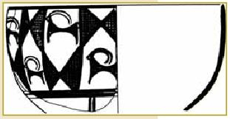
سبک‎شناسی نقش‎مایه بز- شیوه تجریدی یا انتزاعی
در این نقش، بزها از دو مثلث پیوسته به هم از دو رأس و مانند پروانه تشکیل شده‎اند.
این نقوش شکلی کاملاً هندسی دارند. دو مثلث نشان‎دهنده بدن، یک خط عمودی در امتداد قاعده هر یک از دو مثلث برای پاهای جلو و عقب، دو خط افقی و موازی کوتاه و عمود بر انتهای بالایی قاعده یکی از مثلث‎ها به جای پوزه جانور و دو خط منحنی موازی به صورت شاخ‎های او
R. Betti et al., Phys. Rev. Lett. 98, 155001 (2007)

Slide 25
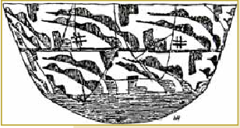
سبک‎شناسی نقش‎مایه بز- شیوه نمادین
با توجه به معانی آیینی و جادویی نقوش سفالینه‎ها می‎توان به رمز و راز تکرار جانوران شاخ‎دار پی برد. در نقش پیاله‎ای با نشیمن نوک‎تیز که آن را در ماسه یا روی سه پایه قرار می‎داده‎اند و از تل باکون نزدیک تحت جمشید یافت شده، شاخ‎های هلالی بز که در ان‎ها نیروی جادویی آب احساس می‎شده به قدری بزرگ نقش شده که قسمت عمده سطوح پیاله را فرا گرفته است.
بدن جانور بسیار کوچک ترسیم شده که جنبه تمثیلی به آن بخشیده
اگرچه مایه اصلی نقش‎ها تمنیات، نیازها و ترس اط نیروهای متضاد است اما در بسیاری نمونه‎ها موضوع زیبایی در عین صراحت و سادگی ترسیم شده است.
خطهای موازی و هندسی در حاشبه‎ها بر قوت نقش‎ها و توازن و تضاد متن‎ها می‎افزایند.
در تصویر روی جام عرق‎چین مانند بسیار ظریفی، طرح پیچیده‎ای رسم شده که برحسته‎ترین عنصر آن یک جفت شاخ است.

Slide 26
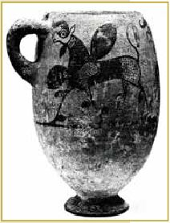
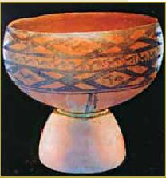
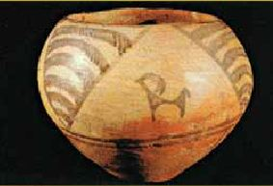
‎شکل‎شناسی نقش‎مایه بز
به شکل تکی
گروهی
بز بالدار
شکل شناسی

Slide 27
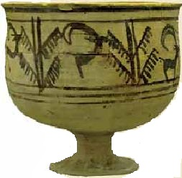
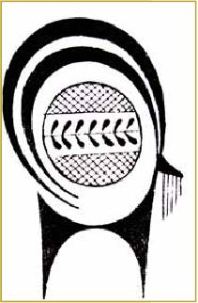
‎شیوه های نمایش نقش‎مایه بز
بز پویا و متحرک
بز ساکن و آرام
در این تصویر نه تنها بز به سمت درخت حرکت می‎کند بلکه جهش وی و پریدن بز روی برگ درختان کاملاً دیده می‎شود.

Slide 28
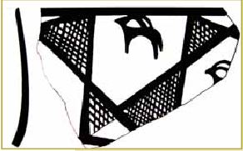
‎ترکیب‎بندی شاخص در نقش‎مایه‎های بز
فضاسازی با اشکال هندسی
در یکی از این فضاسازی‎ها، دو مثلث از دو رأس به هم پیوسته در تراز افقی به طور متناوب در نیمه شمالی و جنوبی هر یک از چهارخانه‎ها قرار داده شده‎اند و نقش‎مایه‎های چون بز چه از نوع هندسی یا طبیعی یا ردیف عمودی چند مرغ ماهی‎خوار افقی به شیوه مسبک نیمه دیگر را اشغال کرده‎اند.
خلاء گریزی
هنرمند به طور ماهرانه ای فضاهای خالی در بین شاخهای قوسی و شکل بدن حیوان را با نقش نمادین گردونه خورشید پر میکند.

Slide 29
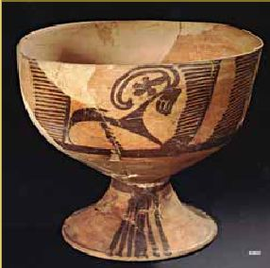
‎صنعت اغراق در شکل‎های نقش‎مایه بز
اغراق در بز کوهی بارزترین صنعتی است که می‎توان به آن پرداخت. بدن جانور با دو مثلث با اضلاعی قوسی شکل تجسم یافته‎اند و شاخ‎ها نیز به شکلی غیر طبیعی و بسیار بزرگ تصویر شده‎اند. شاخ‎ها در ادامه به قسمت قوسی شکل پشت جانور می‎رسند که با هم دایره‎ای کامل را تشکیل می‎دهند. در دوره‎های بعد اغراق به حدی رسید که فقط شاخ‎های جانور را نشان می‎دادند و عبارت بود از دایره‎ای عظیم و گرد که متصل به بدنی بسیار کوچک بود.
هنرمندان سه فرم از اغراق در اندام‎های بز به کار برده‎اند که عبارت‎اند از: اغراق در شاخ‎ها؛ دست‎ها و پاها و در دم

Slide 30
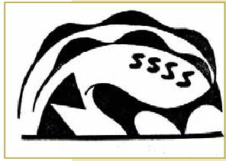
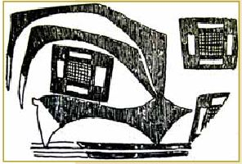
‎اغراق در شاخ ها
در این تصویر گره‎های شاخ با به صورت آویزه‎های بسیار بزرگ نقاشی کرده است. با آنکه خطوط کلی هیکل حیوان اندکی متفاوت است.
در این تصویر نیم‎رخ بز کوهی رسم شده است. گردنش را کوتاه کشیده‎اند و برای نشان داده گره شاخ‎هایش به خط زاویه داده‎اند

Slide 31
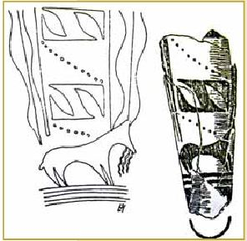
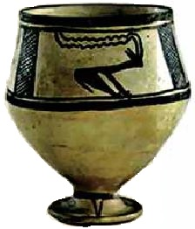
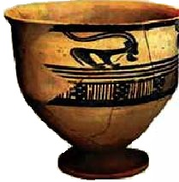
‎اغراق در شاخ ها
پهنای ظرف استوانه‎ای نقاش سفالگر را مجبور ساخته است که شاخ‎ها را به این صورت نشان دهد. افزون بر ریش بز، دست و پای او را هم تصویر کرده است.
انواع موج دار اغراق در شاخ

Slide 32
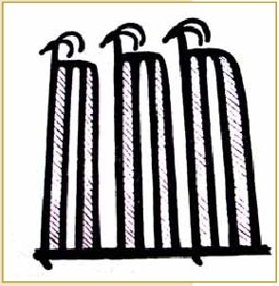
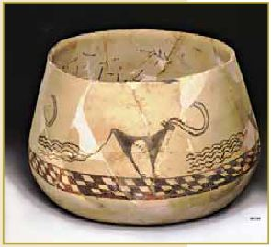
‎اغراق در دست و پا و دم
اغراق در دست و پا
اغراق در دم

Slide 33
‎شیوه های نمایش شاخ ها
در نقش‎مایه بز دوره پیش از تاریخ بعضی از اعضای حیوان به خصوص شاخ به صورت مبالغه‎آمیزی بزرگ بلند و نازک می‎شود و در سرتاسر ظرف می‎پیچد.
به منظور نشان دادن قدرت‎های والا به ویژه قوای معنوی به وسیله بزرگ‎تر کردن شاخ‎هاست.
عمودی موج دار
قوسی گره دار

Slide 34
34
‎شیوه نمایش ریش بز
ریش یکی دیگر از اعضای بدن بز است که دست مایه هنرمندان قرار گرفته و با اغراق در آن کوشیده است پیام نمادین و شکل آن را نشان دهد.
در این تصویر کاسه سفالین پایه‎دار استوانه‎ای مقعر و چرخ‎ساز است که سطح به رنگ قهوه‎ای تیره روی زمینه‎ای با پوشش صاف و هموار به رنگ خاکستری روشن-قهوه‎ای منقوش شده است.

